Slide 1
第二节 自然环境

Slide 2
亚洲的地势特点
在图6.5上找出P5上出现的所有高原、平原、山脉、河流和湖泊

Slide 3
一、地形和河流
1、亚洲的地形和地形区
★ 高原：
青藏高原、帕米尔高原、蒙古高原、伊朗高原、德干高原等
★ 山脉：喜马拉雅山脉及洲界山脉
★ 平原：
西西伯利亚平原、东北平原、
华北平原、印度河平原、恒河平原
★ 其他：中西伯利亚高原、东西伯利亚山地

Slide 4
2、地势、河流和湖泊
★ 地势：
中部高，四周低
★ 河流：
长江、黄河、
叶尼塞河、勒拿河、鄂毕河、
印度河、恒河等
塔里木河、阿姆河、锡尔河
★ 湖泊：
死海——世界陆地最低
里海——世界最大
贝加尔湖——世界最深
北美洲地形
北美洲地形剖面

Slide 5
亚洲气候的特点
读图6.9，主要气候类型的分布
亚洲南部、东部多旱涝灾害的原因
P8活动1、2

Slide 6
二、复杂的气候
1、亚洲气候特点：
气候复杂多样
季风气候显著
大陆性气候分布广

Slide 7
2、主要气候的分布
3、亚洲东部、南部水旱灾害与夏季风的关系
★夏季盛行偏南风，降水多；冬季相反
★对农业不利：易发生旱涝灾害
★对农业有利：雨热同季
北美洲气候

Slide 8
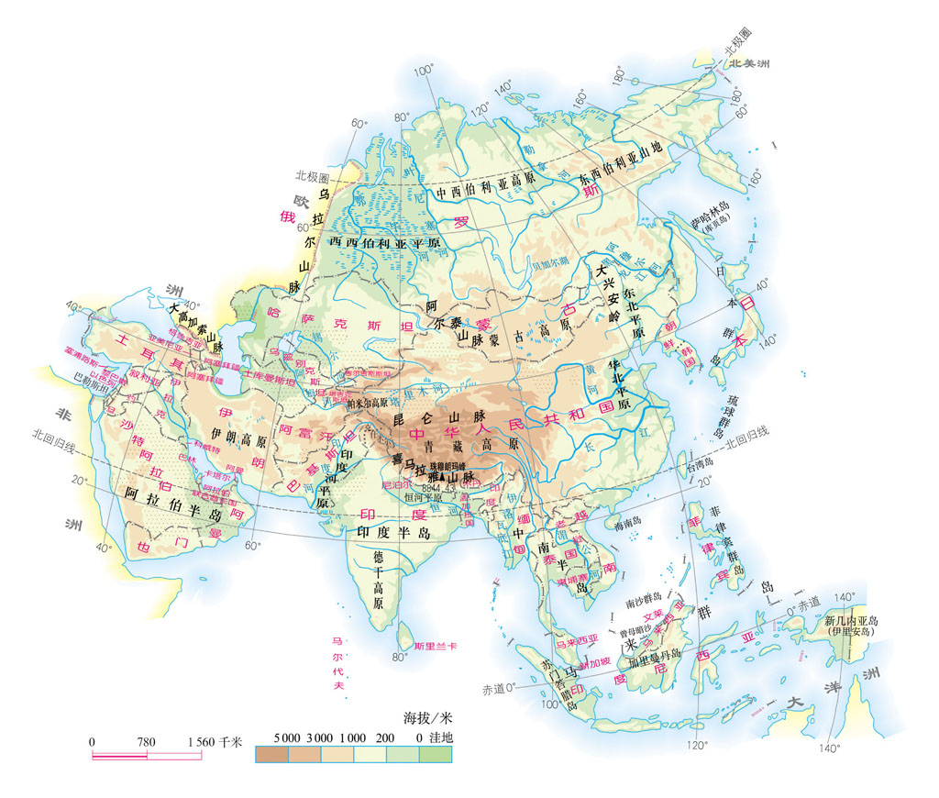
亚洲的地形

Slide 9
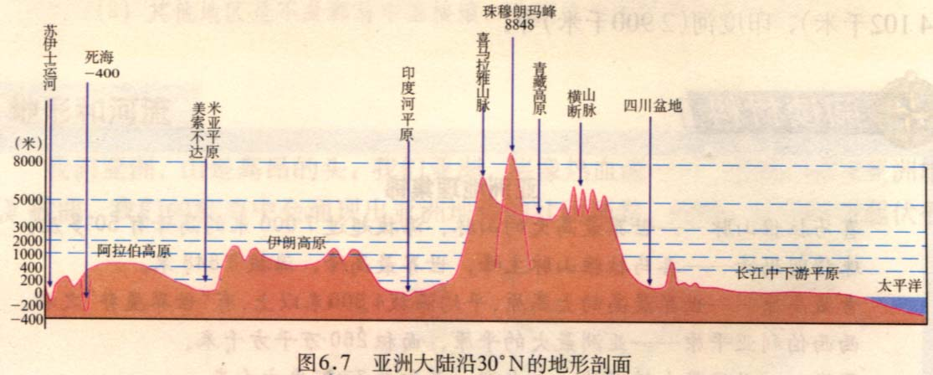
亚洲地势

Slide 10
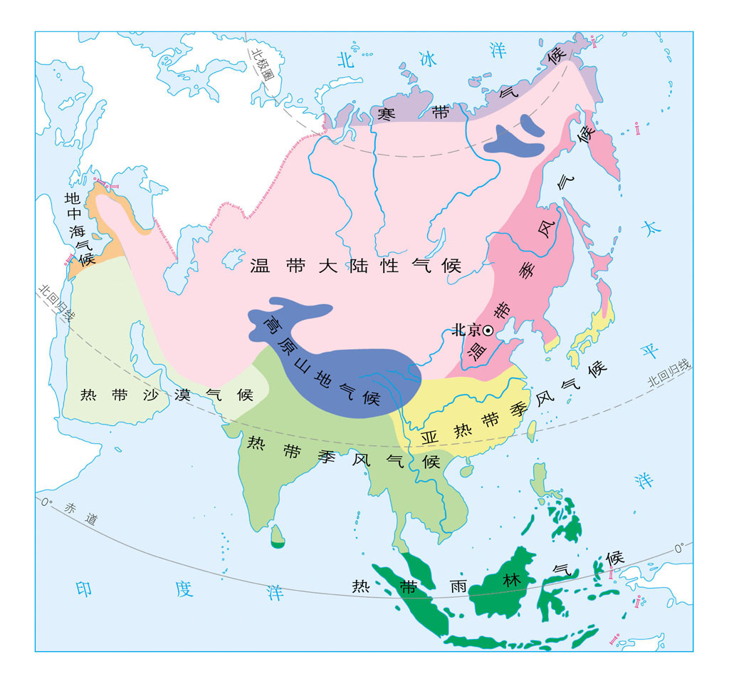
亚洲气候类型

Slide 11
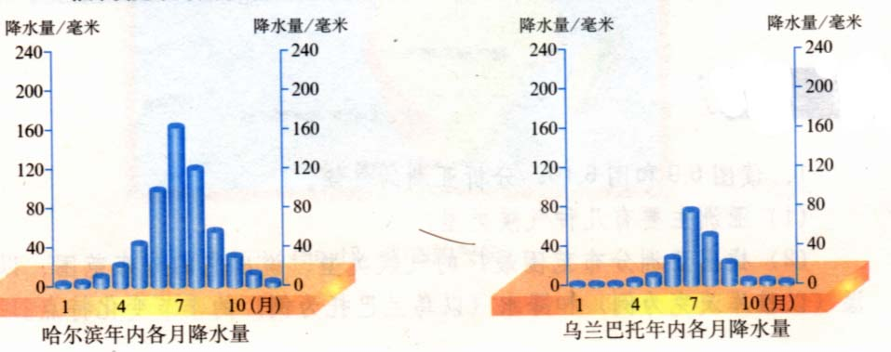
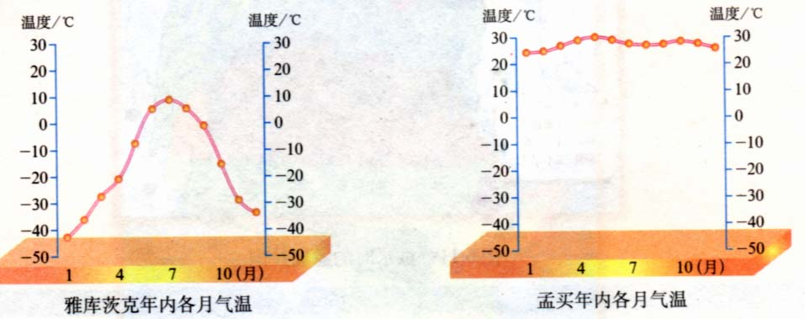
亚洲气温、降水

Slide 12
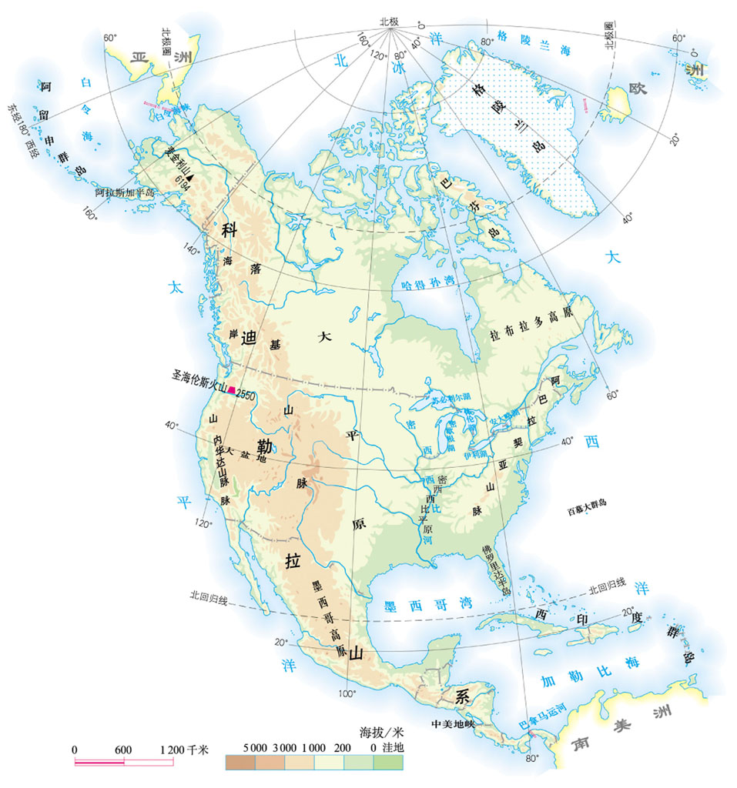
北美洲地形

Slide 13
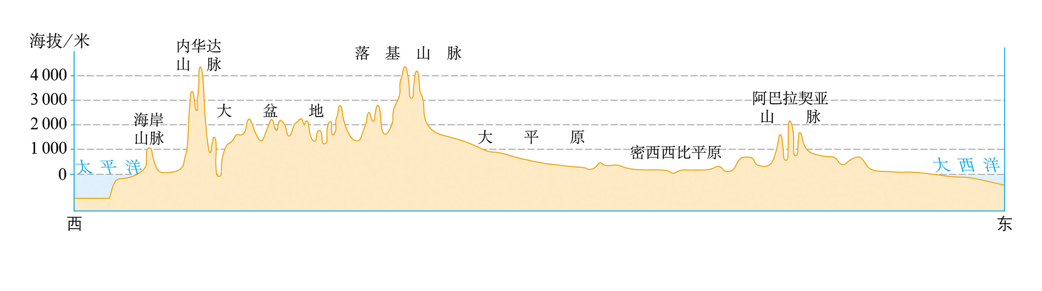
北美洲地形剖面图

Slide 14
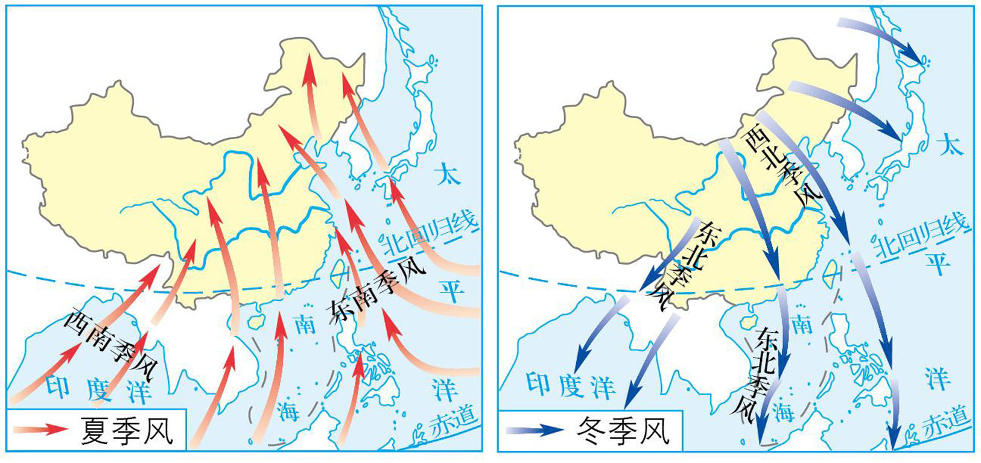
亚洲季风

Slide 15
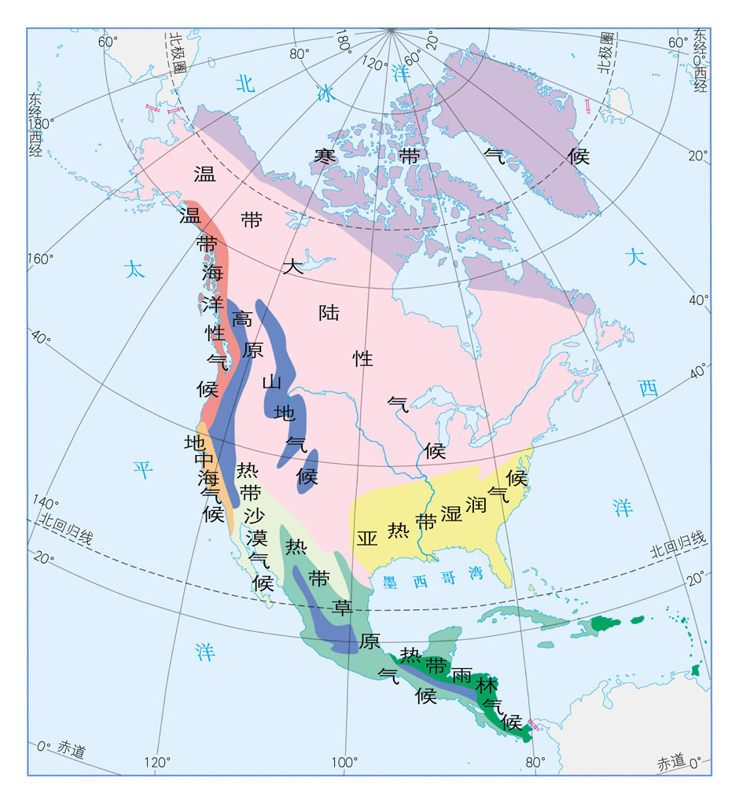
北美洲气候分布图

